Slide 1
Halogenidy
Sloučeniny halogenů s kovy

Slide 2
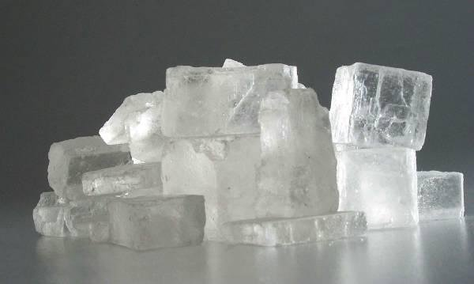
Sůl kamenná (halit)

Slide 3
Solné jezero

Slide 4
Solné jeskyně

Slide 5
Halit neboli chlorid sodný
Bezbarvý nerost často zbarvený příměsi
Vzniká odpařováním z vodných roztoků
Vytváří solné jeskyně
Solné doly – Polsko, Slovensko , Ukrajina
Využití:
Potravinářství
Solení silnic
Solné lampy, jeskyně – léčivé účinky

Slide 6
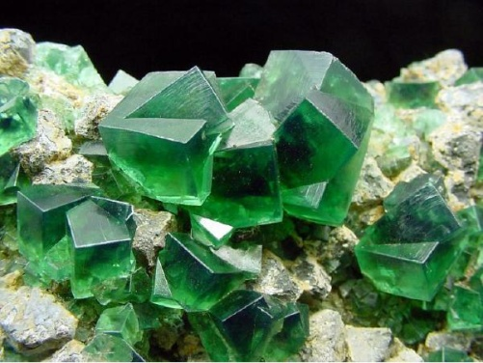
Kazivec (fluorit)

Slide 7
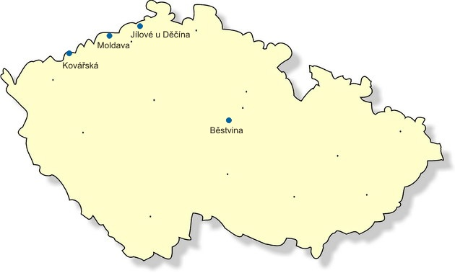
Fluorit neboli fluorid vápenatý
Bezbarvý ale často zbarven do různých odstínů (žlutý, zelený, fialový)
Má schopnost fluoreskovat
Těžba: Krušné hory
Využití: sklářský průmysl
výroba HF
výroba zubní pasty

